Slide 1
과목_학년학기_단원 | suh_p_0301_06
차시명 | 12 융합 연구소(남은 케이크의 양은?)
파일명 | suh_p_0301_06_0012
검토 | 담당
수학팀 | 김윤희
문서 HISTORY
번호 | 버전 | 문서 작성일 | 내용 비고 | 작성자 (내선번호) | 검토자
1 | V 1.0 | 2022.02.24 | 문서 발생 | 유청훈
2 | V 1.0 | 2022.03.23 | 1차 검수 |  | 김윤희
3 | V 2.0 | 2022.03.23 | 2차 검수 |  | 김예림
4 | V 3.0 | 2022.03.25 | 문서 수정 | 김윤희
5
6
7
8
9
10
11

Slide 2
학습 단계 | 자료명 |  | 프레임 수 | 교과서 정보 | 파일명 | 자료 형태
도입 | 애니 | [도입 애니메이션] 남은 케이크의 양은? | 1 | 수학 134~135쪽 | suh_p_0301_06_0012_101_1.html | Html5(애니)
도입 | 학습 목표 | 이번 시간에 배울 내용 | 1 |  | suh_p_0301_06_0012_102_1.html | Html5
전개 | 활동 | [활동 1] 만화를 보고 상황 이해하기(1/2) | 1 | 수학 134~135쪽 | suh_p_0301_06_0012_201_1.html | Html5
전개 | 활동 | [활동 1] 닭이 먹을 수 있는 케이크의 양 알아보기(2/2) | 1 | 수학 134~135쪽 | suh_p_0301_06_0012_201_2.html | Html5
전개 | 활동 | [활동 2] 남은 빵의 양 알아보기 | 1 | 수학 134~135쪽 | suh_p_0301_06_0012_202_1.html | Html5
정리 | 차시 예고 | 다음 시간에 배울 내용 | 1 |  | suh_p_0301_06_0012_301_1.html | Html5
평가 | 칭찬 하기 | 우리 반 친구 칭찬하기 | 1 |  | suh_p_0301_06_0012_401_1.html | Html5
평가 | 도전 퀴즈 | [도전 퀴즈] 드래곤 길들이기 | 1 |  | suh_p_0301_06_0012_501_1.html | Html5
총 프레임 수 |  |  | 8

Slide 3
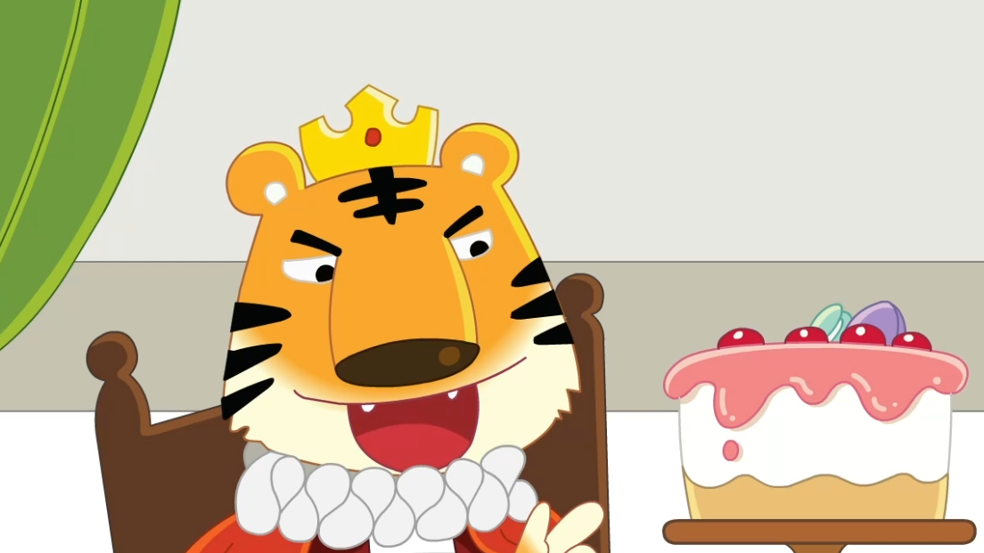
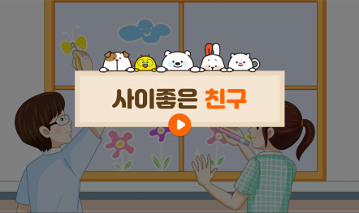
3-1
6. 분수와 소수
suh_p_0301_06_0012_101_1
12 융합 연구소(남은 케이크의 양은?)
Θ Description & Function
[애니 DVD 개발물]
박만구 수학 3-1 지도서\app\resource\contents\lesson06\ops\lesson06\video
[애니 게이트 참고 화면]
남은 케이크의 양은?
애니 파일명 | mm_31_6_11_01_01_ani.mp4

Slide 4
3-1
6. 분수와 소수
suh_p_0301_06_0012_101_1
12 융합 연구소(남은 케이크의 양은?)
Θ Description & Function
#1
[이번 시간에 배울 내용]
1
이번 시간에는 무엇을 배울까요?
닭이 먹을 수 있는 케이크와 남은 빵의 양을 알 수 있습니다.

Slide 5
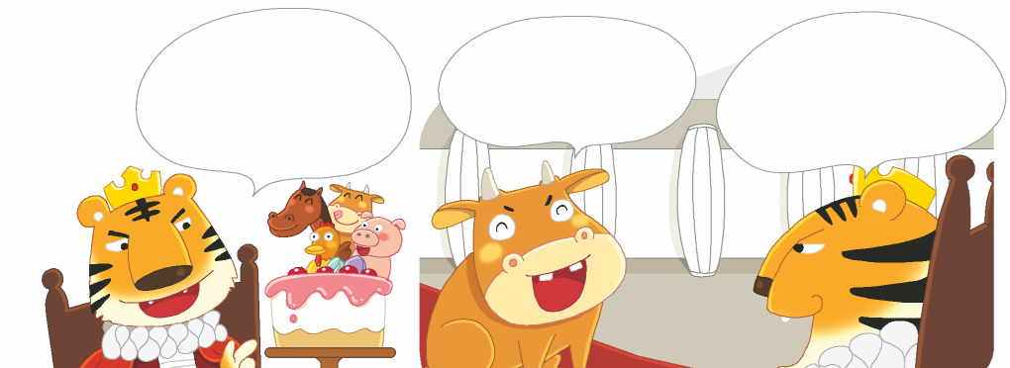



3-1
6. 분수와 소수
suh_p_0301_06_0012_201_1
12 융합 연구소(남은 케이크의 양은?)
Θ Description & Function
다음 만화의 상황에 대하여 이야기해 봅시다.
탭 이벤트
삽화 파일 잘라서 넣어주세요. 만화 속 말풍선 대신 프로토의 말풍선으로 변경
#1
만화
물음 +
물음 +
물음 +
#2
저는 케이크
전체의 만큼
먹고 싶습니다.
너희에게 케이크
한 개를 나누어 주겠다.
얼마나 먹고 싶은지
말해 보아라.
1
2
그래 네가 이 중에서
덩치가 가장 크니깐
많이 먹도록 해라.
삽화 파일명 | SA31604.psd 수학 3-1_이미지원본\112135초등수학교3-1-6\Links

Slide 6
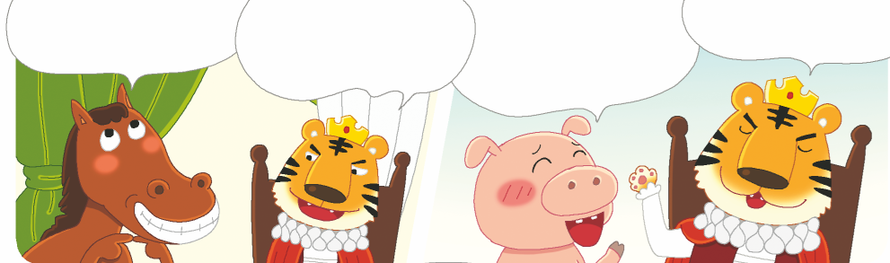

3-1
6. 분수와 소수
suh_p_0301_06_0012_201_1
12 융합 연구소(남은 케이크의 양은?)
Θ Description & Function
다음 만화의 상황에 대하여 이야기해 봅시다.
탭 이벤트
삽화 파일 잘라서 넣어주세요. 만화 속 말풍선 대신 프로토의 말풍선으로 변경
#1
만화
물음 +
물음 +
물음 +
#2
항상 배가 고파요.
케이크 전체의
만큼 먹고
싶습니다.
케이크 전체의$만$큼
먹어도 될까요?
1
4
너는 먹는 것을 좋아하니
그렇게 해라.
너는 달리기를 해야 하니
잘 먹어야겠구나
1
8
삽화 파일명 | SA31604.psd 수학 3-1_이미지원본\112135초등수학교3-1-6\Links

Slide 7
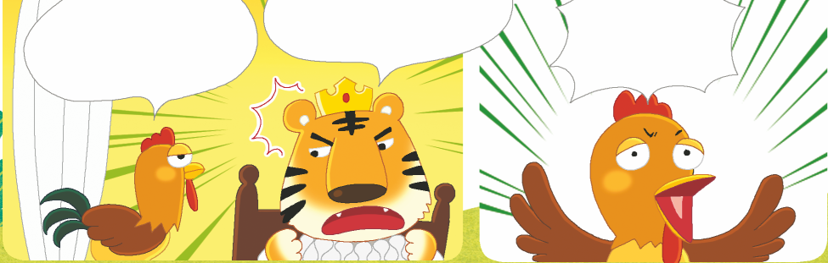
3-1
6. 분수와 소수
suh_p_0301_06_0012_201_1
12 융합 연구소(남은 케이크의 양은?)
Θ Description & Function
다음 만화의 상황에 대하여 이야기해 봅시다.
탭 이벤트
삽화 파일 잘라서 넣어주세요. 만화 속 말풍선 대신 프로토의 말풍선으로 변경
#1
만화
물음 +
물음 +
물음 +
#2
남은 케이크 전부를?
너는 참 욕심이
많구나!
저는 남은 케이크
전부를 먹겠습니다.
제가 욕심이
많다고요?
삽화 파일명 | SA31604.psd 수학 3-1_이미지원본\112135초등수학교3-1-6\Links

Slide 8


3-1
6. 분수와 소수
suh_p_0301_06_0012_201_1
12 융합 연구소(남은 케이크의 양은?)
Θ Description & Function
다음 만화의 상황에 대하여 이야기해 봅시다.
답 칸 클릭하면 답 나타남. 정답 확인 버튼은 정답 가리기로 토글 됨.
만화
물음 +
물음 +
물음 +
동물들이 어떤 이야기를 했나요?
먹고 싶은 케이크의 양을 이야기했습니다.
#1

Slide 9
3-1
6. 분수와 소수
suh_p_0301_06_0012_201_1
12 융합 연구소(남은 케이크의 양은?)
Θ Description & Function
다음 만화의 상황에 대하여 이야기해 봅시다.
답 칸 클릭하면 답 나타남. 정답 확인 버튼은 정답 가리기로 토글 됨.
만화
물음 +
물음 +
물음 +
호랑이는 케이크를 어떻게 나누어 주려고 하나요?
동물들이 원하는 만큼 나누어 주려고 합니다.
#1

Slide 10
3-1
6. 분수와 소수
suh_p_0301_06_0012_201_1
12 융합 연구소(남은 케이크의 양은?)
Θ Description & Function
다음 만화의 상황에 대하여 이야기해 봅시다.
탭 이벤트
답 칸 클릭하면 답 나타남. 정답 확인 버튼은 정답 가리기로 토글 됨.
#1
만화
물음 +
물음 +
물음 +
동물들은 얼마큼 먹고 싶다고 했나요?
소는 케이크 전체의 , 말은 케이크 전체의 , 돼지는 케이크 전체의 만큼 먹고 싶다고 했습니다.
1
2
1
4
1
8
닭은 남은 케이크 전부를 먹고 싶다고 했습니다.
#2

Slide 11

3-1
6. 분수와 소수
suh_p_0301_06_0012_201_2
12 융합 연구소(남은 케이크의 양은?)
Θ Description & Function
#2
1. 탭 이벤트
2. 풀팝업 화면 (다음 슬라이드).
3. 답 칸 클릭하면 답 나타남. 정답 확인 버튼은 정답 가리기로 토글 됨.
닭이 먹을 수 있는 케이크의 양을 구해 봅시다.
구하려는 것은 무엇인가요?
문제
#1
닭이 먹을 수 있는 케이크의 양입니다.
계획
만화에서 알 수 있는 것은 무엇인가요?
실행
소, 말, 돼지, 닭이 먹고 싶어 하는 케이크의 양입니다.
반성
#3

Slide 12

3-1
6. 분수와 소수
suh_p_0301_06_0012_201_2
12 융합 연구소(남은 케이크의 양은?)
Θ Description & Function
<그림 보기 버튼 클릭 시 나타나는 화면>
저는 케이크
전체의 만큼
먹고 싶습니다.
너희에게 케이크
한 개를 나누어 주겠다.
얼마나 먹고 싶은지
말해 보아라.
1
2
그래 네가 이 중에서
덩치가 가장 크니깐
많이 먹도록 해라.
삽화 파일명 | SA31604.psd 수학 3-1_이미지원본\112135초등수학교3-1-6\Links

Slide 13
3-1
6. 분수와 소수
suh_p_0301_06_0012_201_2
12 융합 연구소(남은 케이크의 양은?)
Θ Description & Function
<그림 보기 버튼 클릭 시 나타나는 화면>
항상 배가 고파요.
케이크 전체의
만큼 먹고
싶습니다.
케이크 전체의$만$큼
먹어도 될까요?
1
4
너는 먹는 것을 좋아하니
그렇게 해라.
너는 달리기를 해야 하니
잘 먹어야겠구나
1
8
삽화 파일명 | SA31604.psd 수학 3-1_이미지원본\112135초등수학교3-1-6\Links

Slide 14
3-1
6. 분수와 소수
suh_p_0301_06_0012_201_2
12 융합 연구소(남은 케이크의 양은?)
Θ Description & Function
<그림 보기 버튼 클릭 시 나타나는 화면>
남은 케이크 전부를?
너는 참 욕심이
많구나!
저는 남은 케이크
전부를 먹겠습니다.
제가 욕심이
많다고요?
삽화 파일명 | SA31604.psd 수학 3-1_이미지원본\112135초등수학교3-1-6\Links

Slide 15

3-1
6. 분수와 소수
suh_p_0301_06_0012_201_2
12 융합 연구소(남은 케이크의 양은?)
Θ Description & Function
닭이 먹을 수 있는 케이크의 양을 구해 봅시다.
1. 답 칸 클릭하면 답 나타남. 정답 확인 버튼은 정답 가리기로 토글 됨.
어떤 방법으로 문제를 해결할 수 있나요?
문제
만화나 원을 이용하여 문제를 해결할 수 있습니다.
계획
종이띠를 이용하면 문제를 쉽게 해결할 수 있을 것 같습니다.
실행
반성
#1

Slide 16
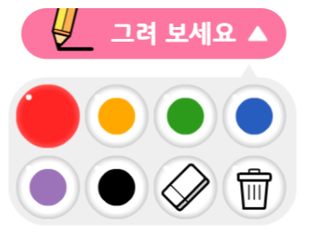
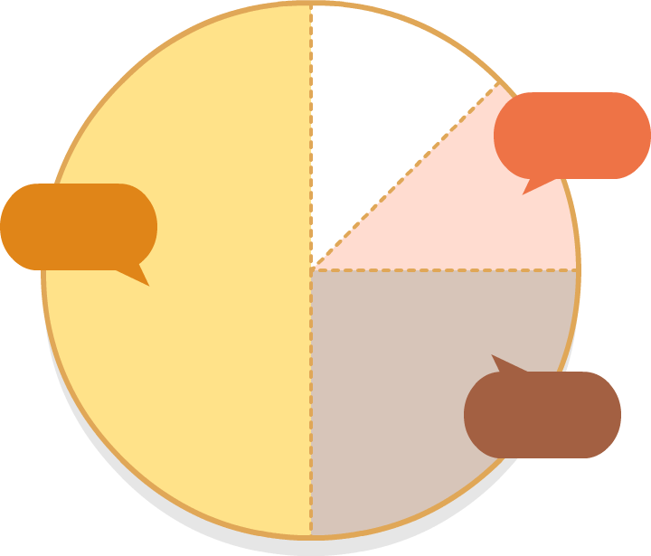

3-1
6. 분수와 소수
suh_p_0301_06_0012_201_2
12 융합 연구소(남은 케이크의 양은?)
Θ Description & Function
닭이 먹을 수 있는 케이크의 양을 구해 봅시다.
1. 전자저작물의 그리기 툴 그대로 사용. 단, 버튼 내의 텍스트는 약물에 사용하는 YGJAL 폰트, 24px로 바꿔주세요.
[관련 기능 DVD 개발물]
박만구 수학 3-1 지도서\app\resource\contents\lesson06\ops\lesson06\mm_31_6_11_01_03.html
2. 예 약물 추가. 예 약물은 처음에는 안 보이다가 그림과 함께 나타나게 해주세요.
3. 정답 확인 클릭하면 그리기 툴로 그린 그림을 사라지고 정답 화면 나타남. 첫 진입화면 참고
#1
생각한 방법으로 문제를 해결해 보세요.
문제
돼지
계획
#2
소
실행
돼지
반성
소
말
#3
삽화 파일명 | img.png 박만구 수학 3-1 지도서\app\resource\contents\lesson06\ops\lesson06\images\mm_31_6_11_01_03

Slide 17


3-1
6. 분수와 소수
suh_p_0301_06_0012_201_2
12 융합 연구소(남은 케이크의 양은?)
Θ Description & Function
닭이 먹을 수 있는 케이크의 양을 구해 봅시다.
1. 답 칸 클릭하면 답 나타남. 정답 확인 버튼은 정답 가리기로 토글 됨.
말이 원하는 케이크의 양을 어떻게 나타냈나요?
문제
1
2
을 빼고 남은 것을 똑같이 4로 나누어 1만큼 색칠하면 될 것 같습니다.
계획
실행
반성
#1
삽화 파일명 | answer_01.svg / base_01.svg / img.png 박만구 수학 3-1 지도서\app\resource\contents\lesson06\ops\lesson06\images\mm_31_6_11_01_03

Slide 18
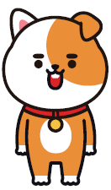

3-1
6. 분수와 소수
suh_p_0301_06_0012_201_2
12 융합 연구소(남은 케이크의 양은?)
Θ Description & Function
닭이 먹을 수 있는 케이크의 양을 구해 봅시다.
천재 교과서 캐릭터 사용. 처음에 캐릭터가 가운데 있음. 말줄임 버튼을 클릭하면 캐릭터가 좌측으로 이동하고, 우측으로 말풍선이 나타나고 내레이션이 나옴. (다음 슬라이드)
문제를 바르게 해결했는지 확인해 보고, 문제를 해결한 방법을 친구들에게 이야기해 보세요.
문제
계획
실행
#1
반성
삽화 파일명 | answer_01.svg / base_01.svg / img.png 박만구 수학 3-1 지도서\app\resource\contents\lesson06\ops\lesson06\images\mm_31_6_11_01_03

Slide 19
3-1
6. 분수와 소수
suh_p_0301_06_0012_201_2
12 융합 연구소(남은 케이크의 양은?)
Θ Description & Function
닭이 먹을 수 있는 케이크의 양을 구해 봅시다.
< 말줄임 버튼 클릭 시 나타나는 화면>
처음에 캐릭터는 가운데 있음. 말줄임 버튼을 클릭하면 캐릭터가 좌측으로 이동하고, 우측으로 말풍선이 나타나고 내레이션이 나옴.
문제를 바르게 해결했는지 확인해 보고, 문제를 해결한 방법을 친구들에게 이야기해 보세요.
문제
계획
원에 소가 원하는 을 나타낸 다음
말이 원하는 과 돼지가 원하는 을 나타냈더니 이 남았어.
닭이 먹을 수 있는 케이크 전체의
양은 이야.
1
2
#1
실행
1
4
반성
1
8
1
8
내레이션: 론 캐릭터(남)
suh_p_0301_06_0012_202_1
원에 소가 원하는 이분의 일을 나타낸 다음 말이 원하는 사분의 일과 돼지가 원하는 팔분의 일을 나타냈더니 팔분의 일이 남았어. 닭이 먹을 수 있는 케이크 전체의 양은 팔분의 일이야.
1
8
삽화 파일명 | answer_01.svg / base_01.svg / img.png 박만구 수학 3-1 지도서\app\resource\contents\lesson06\ops\lesson06\images\mm_31_6_11_01_03

Slide 20
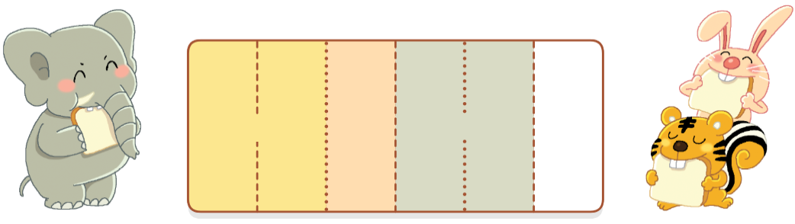
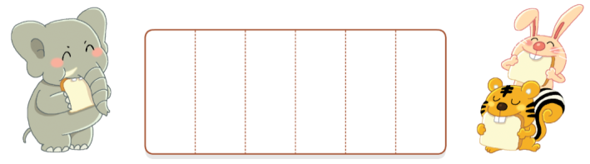
3-1
6. 분수와 소수
suh_p_0301_06_0012_202_1
12 융합 연구소(남은 케이크의 양은?)
Θ Description & Function
1
3
1
6
2
6
1. 전자저작물의 그리기 툴 그대로 사용. 단, 버튼 내의 텍스트는 약물에 사용하는 YGJAL 폰트, 24px로 바꿔주세요.
[관련 기능 DVD 개발물]
박만구 수학 3-1 지도서\app\resource\contents\lesson06\ops\lesson06\mm_31_6_11_02_01.html
2. 예 약물 추가. 예 약물은 처음에는 안 보이다가 정답 확인 버튼 클릭할 때 함께 나타나게 해주세요.
3. 답 칸 클릭하면 정답 그림 나타남. 첫 진입 화면 참고. 정답 확인 버튼은 정답 가리기로 토글 됨.
코끼리와 다람쥐, 토끼가 빵을 각각 전체의 , , 만큼 먹었다면 남은 빵은 전체의 얼마인지 구해 봅시다.
#1
#2
다
람
쥐
1
6
코끼리
토끼
#3
삽화 파일명 | bg.png / bg.svg 박만구 수학 3-1 지도서\app\resource\contents\lesson06\ops\lesson06\images\mm_31_6_11_02_01

Slide 21

3-1
6. 분수와 소수
suh_p_0301_06_0012_301_1
12 융합 연구소(남은 케이크의 양은?)
Θ Description & Function
#1
[다음 시간에 배울 내용]
1
다음 시간에는 무엇을 배울까요?
7. 프로젝트 (수학 놀이 올림픽)
138~139쪽

Slide 22
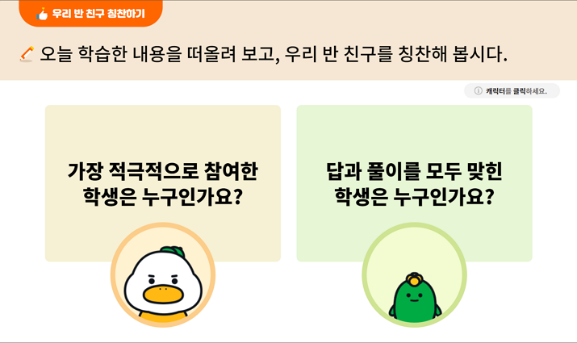
3-1
6. 분수와 소수
suh_p_0301_06_0012_401_1
12 융합 연구소(남은 케이크의 양은?)
Θ Description & Function
[우리 반 친구 칭찬하기]
https://cdata2.tsherpa.co.kr/tsherpa/multimedia/Flash/2022/curri/index.html?flashxmlnum=yuni4856&classno=E-curri03-math-P_2022/31/suh_p_0301_01_0010/suh_p_0301_01_0010_401_1.html&id=1440479&classa=1
같은 형태로 개발

Slide 23
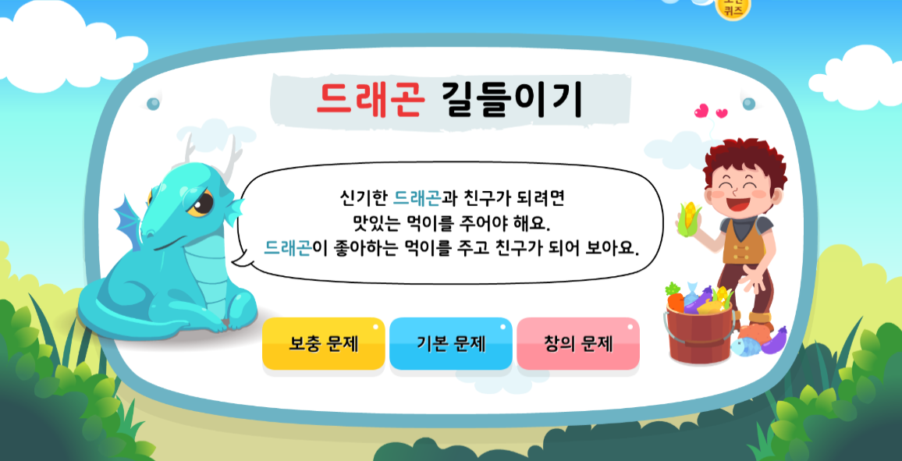
3-1
6. 분수와 소수
suh_p_0301_06_0012_501_1
12 융합 연구소(남은 케이크의 양은?)
Θ Description & Function
[도전 퀴즈]
기존 개발물 내용 및 기능 그대로 사용함.
수학(박) 3-1 지도서\app\resource\contents\lesson06\ops\lesson06\mm_31_6_11_03_01.html
#1

